Slide 1
SNSの投稿を対象とした
鉄道における
改善点分析システム
学籍番号: 1421102 氏名: 齊藤 昭平
指導教員: 鷹野 孝典 准教授

Slide 2
研究背景
鉄道を利用する人にとっては駅の設備，また環境がしっかりと整備されているかは重要である．
【駅の設備の例】
エレベータやスロープなどのバリアフリー設備，乗り換え案内標識，トイレ，階段の数，通路の幅 など
→ 改善点とともに，評価点がSNS上に投稿されることがある．

Slide 3
関連研究(1)
「Twitterにおける言及関係によるクラスタリングを利用したスパムアカウント判定手法の検討」(菊池，吉村， 情報処理学会，2014)
→ Twitterのユーザの投稿を基に、クラスタ係数や普及数を指標したつながりの強弱を用いて，スパムアカウントの判定を行っている．
「Twitterにおけるテレビ番組の実況ツイートの可視化」(菅野，竹島，加納， 東京工科大学，2014)
→ 「#(番組名)」が付加されたツイートを取得し，番組前･中･後の感情を分析し，それを可視化する．
「Twitter上のあるユーザの意外な情報抽出方法の提案」(大原，灘本，甲南大学，2014)
→ Twitterユーザの内容や属性データからTwitterユーザの近況の変化の情報を抽出する手法の提案を行う．

Slide 4
関連研究(2)
「Twitterに基づく都市鉄道の運転見合わせの発生状況の分析」(堀江， 関谷， 金子，土木学会論文集，2015)
→ 首都圏で発生した運転見合わせを原因別に分析し，鉄道会社のTwitterで発表されている運転再開見込み時間と実際に再開した時間との誤差を調査している．
「統計的学習モデルを利用した日本語慣用句の意味的曖昧性解消」(宮田，竹内， 岡山大学，2017)
→ 同じ言葉･慣用句でも意味が複数ある場合において，統計的学習モデル(KNP･W2V)を用いて，意味性解消手法を提案している．
「Twitter 上で共感を生み出すツイートの性質に関する考察」(大川，高間，人工知能学会，2012)
→ ツイートに対し多くのユーザが共感するケースに着目し，発生メカニズムを解明を目指している．

Slide 5
研究動機
規模の大きな駅になるとレビューの数が多くなるが，レビューの整理がされていなく，どこがどうなのかが分かりづらい．
Twitter
Notes:
前にも述べたように.，以降スライドの文章

Slide 6
研究課題
駅ごとのレビューはあるが，その駅の特定の場所ごとに分類されているレビューは存在しない．
また，規模の大きな駅になればレビューの数が多くなっていき，どこに改善を求めているのかが分かりにくくなってしまう．
→ 具体的なレビューがわからない

Slide 7
係り受けについて
係り受けとは，2つの文節が意味の上で結びついている状態を指す．
例文「これから電車に乗る」
受ける
係る
これから
電車に
乗る

Slide 8
本研究のアプローチ
旅行者に向けていきたい．
同じ改善点を求めるツイートでも言い回しが異なることがある．
不定の推定もしていきたい(特定できなくてもある程度把握できればと 思っている)．
取得した投稿を基に，同じ部分での改善点や良い点の投稿数がどれほどあるかを係り受け解析を用いて，分類分けしていく．
駅の良い点，改善すべき点が駅ごとに把握できるようになる．

Slide 9



実装図
参照
係り受け解析
ファイル 取得 SNS 投稿 投稿者
解析結果
Python
KNP
Google Maps
(吹き出し表示)
モバイル端末

Slide 10
実装図
k

Slide 11
実装
取得した投稿を基に，どの箇所に改善点，また評価点の投稿が集中しているかを係り受け解析，クラスタリングを用いて分類を行う．
Google Maps APIを用いてマッピングを行う.
→ ターミナル駅において，どういう部分を改善してほしいというツイート、また良いと思ったところのツイートがどれだけあったかをGoogleマップ上に吹き出しで表示していく．
吹き出しの一例)
○○駅の改善点
通路が狭い : 30件
○○駅の良い点
案内がわかりやすい

Slide 12
母体について
「東京駅 わからない」で検索
期間: 10/7 ~ 12/13
取得件数: 554
投稿内容に関しては，スライド13を参照

Slide 13
分析データの一例
まず，投稿をAPIを用いて投稿を取得する．
以下、取得した投稿の抜粋を下記に示す．
東京駅ラビリンスは、京王線(京葉線)が最下層で難関だと思うの… あと、さすがにどこのロッカーに荷物入れたかは私にもわからない
東京駅についた出口がわからないこれは迷子になりそう
東京駅全然わからない 乗るとこどこ

Slide 14
係り受け解析の一例
係り受け解析ソフト「KNP」を用いて，投稿文を解析する．
例) 「私は今から買い物に出かける．」
私は──┐
今から──┐ │
買い物に──┤
出かける
出力結果によると，「私は」は「出かける」に係っており，「出かける」は，「買い物に」を受けている．

Slide 15
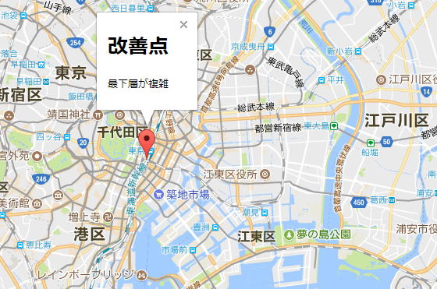
地図上に示す一例
解析結果を基に，吹き出しを表示する．

Slide 16
実験目的
ひとつの駅に関して，どの部分に改善を求めている声が多いかを明確にする．
係り受け解析を行い，

Slide 17
実験(1/)
例文 「東京駅の通路が狭くて通りづらい」
東京 => 通路
通路 => 狭い
狭い => 通る
否定表現: 通る
結果が出力される時ときに，否定表現が元の単語になってしまうので，一番下に

Slide 18
今後の予定
SNSの投稿を随時取得する．また，今後取得した投稿の内容次第で，単語リストに単語を追加する．
ファイルをアップロードできるプログラムを作成する(DBに格納した単語が含まれているツイートの件数をカウントさせる)．
Google maps APIでマッピングをするプログラムを作成する．
関連度の算出方法
論文の執筆

Slide 19
実験(2/)
例文 「いつも地下への入口がわからないダンジョン東京駅」
何時(いつ)も => 分かる
地下 => 入り口
入り口 => ダンジョン
分かる => ダンジョン

Slide 20
関連研究(1)
「Twitterに基づく都市鉄道の運転見合わせの発生状況の分析」(堀江， 関谷， 金子，土木学会論文集，2015)
→ 首都圏で発生した運転見合わせを原因別に分析し，鉄道会社のTwitterで発表されている運転再開見込み時間と実際に再開した時間との誤差を調査している．
「Linked Open Dataを用いた地域の防災支援システム」(前田，大場，藤原，情報処理学会，2014)
→ 災害が発生したとき，知りたい最新情報が取得できないことがあるため，地図上に最新の被害状況などを集約し，地図上に表示するシステムを提案している．

Slide 21
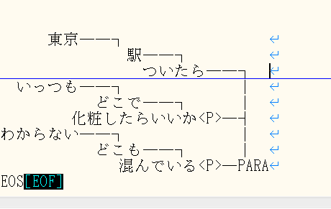
実験
Twitterから取得した投稿文

Slide 22
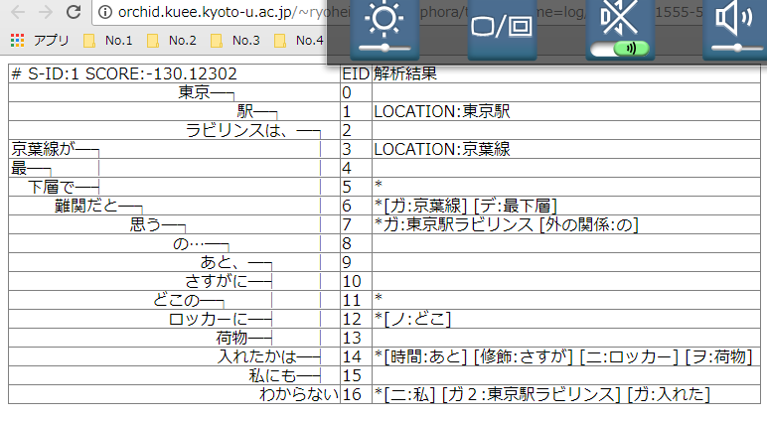
WEB上

Slide 23
実験方法(1)
特定のキーワードで検索して投稿を取得し，テキストファイルにて保存する．
取得した投稿の文章を係り受け解析を行う．
解析結果を基に

Slide 24
実験(1)
ここでは，「東京駅 わからない」というキーワードで投稿を取得した．下記に取得した投稿の一部を示す．
┗(^o^)┓東京駅着いたぞ ( ˘⊖˘)今から京葉線に乗り換えたいんだがどこにあるかわからない |乗り換え案内|
東京駅着いたけどどこ行けばいいかわからないから。詰みそう。
初めて東京駅で迷子にならなかったこの青天の霹靂をどう噛み締めていいかわからない ついに迷子民脱出？それともまぐれ？

Slide 25
実験(2)
例文を通して係り受け解析を行った．
「東京駅着いたけどどこ行けばいいかわからないから詰みそう。」
この出力結果によると，「私は」
私は-------D これから-D | 遠い-D | ところに-D 行く。

Slide 26
実験(1)
まず，Twitter APIを用いたTwitter投稿検索サービスの「ついぽーと」で205件のツイートを取得し，テキストファイルで保存した．今回の検索キーワードは「駅 混んで」とした．そのなかで「混んでない」が含まれるツイートを抽出した(その他の検索キーワードでもデータを取得した)．
･ ここのトイレ混んでない
･ ここの乗り換え通路は混んでないからいい．
･今日凄く混んでない?
･いつも空いているのに，今日に 限って混んでない?
･･･
↑取得したツイート(一部)
混んでないが含まれていたツイート･･･
38件(約18.5% )
空いている意味で用いられているツイート･･･
33件(38件のうちの86.8%)
混んでいる意味で用いられているツイート･･･
5件(38件のうちの13.2%)

Slide 27

提案システム
照合
参照 アップロード
表示
ファイル 取得 SNS 投稿 投稿者
DB
(単語)
アップロードプログラム
Google Maps
(テロップ表示)
モバイル端末

Slide 28
研究動機(2)･･･クラスタリング
このようなクラスタリングを行うことで，類似した言い回しをまとめ
1~3を
一まとまりに
1
2
3

Slide 29
実験(2)
「東京駅 わからない」と検索し，取得した投稿(抜粋)
東京駅ついたらいっつもどこで化粧したらいいかわからないどこも混んでいる(憤怒)
┗(^o^)┓東京駅着いたぞ ( ˘⊖˘)今から京葉線に乗り換えたいんだがどこにあるかわからない |乗り換え案内|
東京駅着いたけどどこ行けばいいかわからないから。詰みそう。
初めて東京駅で迷子にならなかったこの青天の霹靂をどう噛み締めていいかわからない ついに迷子民脱出？それともまぐれ？

Slide 30
研究動機(3)･･･係り受け
係り受けによる構文解析を行うことによって，どの部分において，どういった

Slide 31
研究動機
SNS上においては，改善点，良い点が投稿されることがある．
しかし，駅のレビューにおいては．駅ごとにしかなく，駅の特定の場所のプレビューは存在しない．
特定の場所の投稿等を把握することによって，
Twitterの特徴:
･時系列順に内容が把握できる
･内容がシンプルなものが多い
Facebookの特徴:
･ 外国人の投稿が多い
･ 駅のレビューなどで評価がされている
ある程度の利用者の投稿･レビューを把握することができ，今後の改善に向けていくことができる(改善点の場合)．

Slide 32
実験(3)
係り受け解析
東京駅ついたらいっつもどこで化粧したらいいかわからないどこも混んでいる(憤怒)
東京駅ついたら-----D
いっつも---D
どこで-D
化粧したらいいか-D
わからない-D
どこも-D
混んでいる-D
(憤怒)

Slide 33
言い回しが類似している言葉
分かりづらい、不明瞭、分からない
複雑、煩雑、ややこしい
狭い、狭苦しい、きつい
きれい、清潔

Slide 34
単語の一例
改善点
狭い
混んでる
わかりずらい
複雑
場所
エレベータ
エスカレータ
改札
ホーム

Slide 35
┗(^o^)┓東京駅着いたぞ ( ˘⊖˘)今から京葉線に乗り換えたいんだがどこにあるかわから
ない |乗り換え案内|
┗(^o^)┓東京駅着いたぞ(???)今から---D
京葉線に-D
乗り換えたいんだが-----D
どこに-D |
あるか-D
わからない-D
|乗り換え案内|

